Slide 1
Haushaltsrede von
Kämmerer
Dirk Meussen am 27.10.2016 zur Einbringung des Etats und des Stellenplans
Haushalt 2017 – Entwurf –

Slide 2
Fehlbedarf 2017
=
2,33 Mio. €

Slide 3
Erträge und Aufwendungen
Erträge
Aufwendungen
99,69 Mio. €
102,02 Mio. €
Fehlbedarf = 2,33 Mio. €

Slide 4
Entstehung des Fehlbedarfs
Prognose mittelfristige Ergebnisplanung 2016: -2,22 Mio.€
+ Verbesserungen
Erstattungen des Landes für Asylbewerber + 1.000 TEUR
Gemeindeanteil an der Einkommensteuer + 590 TEUR
Zinsaufwendungen + 586 TEUR
Gebühren aus Rettungs- und Krankentransport + 245 TEUR
Schlüsselzuweisungen + 215 TEUR
Grundsteuer B + 209 TEUR
Ausgleichszahlungen nach dem Familienleistungsausgleich + 150 TEUR
Kreisumlage (Anteil ÖPNV-Umlage) + 83 TEUR
Erlöse aus Holzverkäufen + 65 TEUR
Zuweisung Bahnübergang Melkenweg + 47 TEUR
Sonstiges + 168 TEUR

Slide 5
Entstehung des Fehlbedarfs
- Verschlechterungen
Familienergänzende Hilfen und Kindertagesbetreuung - 923 TEUR
Kreisumlage (allgemeiner Teil) - 663 TEUR
Gewerbesteuer - 423 TEUR
Personalaufwendungen - 361 TEUR
Bilanzielle Abschreibungen - 241 TEUR
Versorgungsaufwendungen - 218 TEUR
Veräußerung von Grundstücken und Gebäuden - 163 TEUR
Abrechnung nach dem Einheitslastenabrechnungsgesetz (ELAG) - 142 TEUR
Zuschuss an Maßnahmenträger Offene Ganztagsschule - 84 TEUR
Sonstiges - 362 TEUR
=> Fehlbedarf 2017 -2,33 Mio. €

Slide 6
Investitionen 2017
Wesentliche Investitionsmaßnahmen
Straßen- und Radwegebaumaßnahmen 2,38 Mio. €
Baugebiet „Elterbreischlag“ , Hullerner Straße,
Holtwicker Straße, Steverauenradweg
Hochbaumaßnahmen 2,72 Mio. €
Neubau KiTa Hennewiger Weg, Lärmschutzwand „Im Grünen Winkel“,
ggfls. Asylbewerberunterkunft
Sonstige wesentliche Baumaßnahmen 0,56 Mio. €
Kinderspielplätze, Grünanlagen, Friedhöfe, Hutewald
Erwerb von beweglichen Sachen des Anlagevermögens 1,70 Mio. €
Fahrzeuge und Geräte für Feuerwehr und Technische Dienste,
Schulbereich, Kindertageseinrichtungen
Erwerb von Grundstücken und Gebäuden 0,46 Mio. €
Notes:
18.10.2016 Folie gekürzt (SRi)

Slide 7
Finanzierung der Investitionen
Zuweisungen für Baumaßnahmen 2,55 Mio. €
Investitionspauschale nach dem GFG 2,14 Mio. €
  Fachpauschalen 0,51 Mio. €
  (Schul-und Sportpauschale, Feuerschutzpauschale)
  Beiträge und ähnliche Entgelte 0,74 Mio. €
  (z. B. Erschließungsbeiträge)
  Veräußerung von Sachanlagen 0,91 Mio. €
  (z. B. Grundstücksverkäufe)
  Investive Einzahlungen insgesamt 6,85 Mio. €
  Investitionen insgesamt 8,22 Mio. €
  Sollten in der Haushaltsausführung die investiven Auszahlungen die investiven Einzahlungen übersteigen, so wird eine Kreditfinanzierung notwendig.
Notes:
18.10.2016 Folie gekürzt (SRi)

Slide 8
Personal- u. Versorgungsaufwendungen
Personalaufwand
Versorgungsaufwand

Slide 9
Entwicklung Stellenplan
(Gesamt)

Slide 10

Zwischenfazit
Haushaltssanierungszeitraum

Slide 11
Status der HSP Maßnahmen
Maßnahmen lt. HSP-Fortschreibung | Anzahl | Zielvolumen 2021 | in %
Erhöhung Grund- und Gewerbesteuer | 1 | 5.742.314 | 45%
Personalmaßnahmen | 56 | 3.598.741 | 28%
übrige Maßnahmen | 83 | 3.403.521 | 27%
Gesamt | 140 | 12.744.576 | 100%
Stand 2016
Laufende Maßnahmen | 120 | 10.846.237 | 87%
- davon durch neue Maßnahmen ersetzt | 8 | 232.387 | 4%
Noch nicht begonnen | 20 | 1.898.339 | 13%

Slide 12
Entwicklung Fehlbeträge

Slide 13
Entwicklung Verschuldung

Slide 14
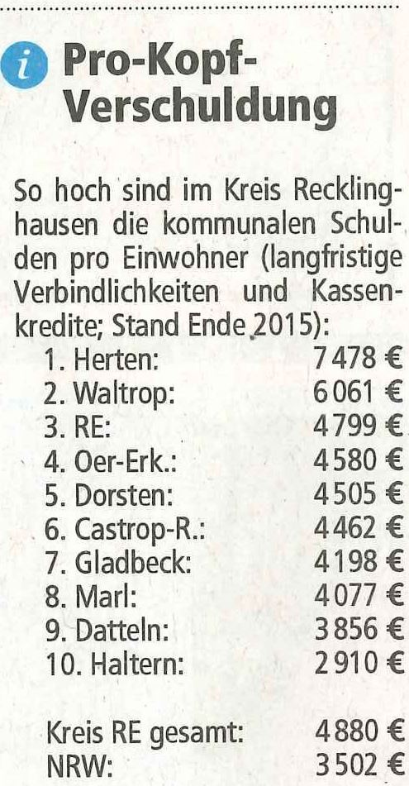
Verschuldungssituation Kreis RE
Quelle: Halterner Zeitung v. 16.07.2016

Slide 15
Entwicklung Eigenkapital
Plan!
Plan!
Plan!
Plan!
Plan!

Slide 16
Stelleneinsparungen im HSP
(vollzeitverrechnet)

Slide 17
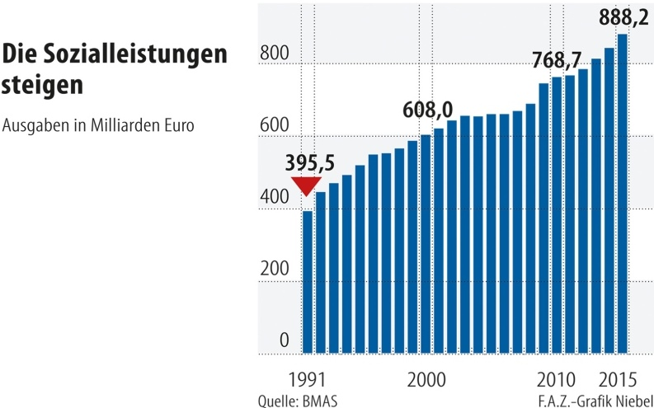
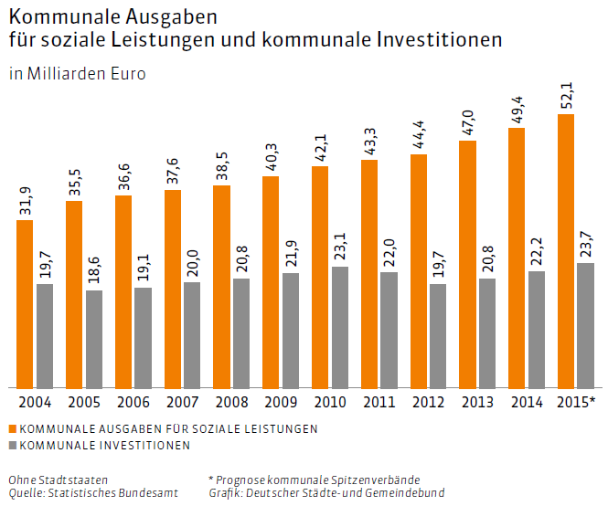
Anstieg der Sozialleistungen

Slide 18
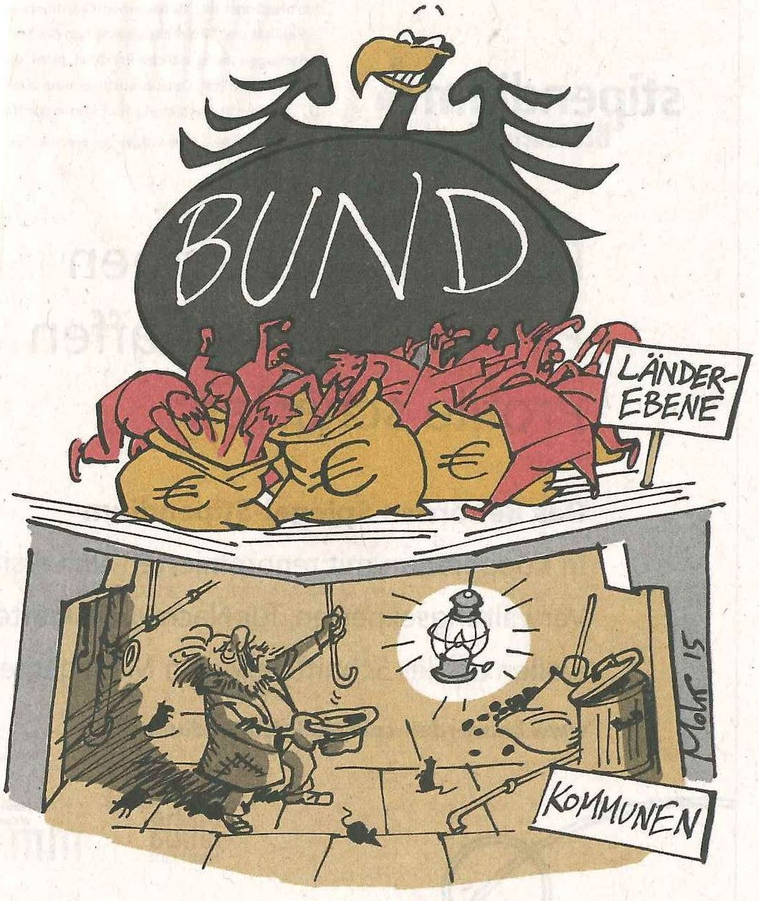
„Finanzwirtschaftliche Nahrungskette“
Zeichnung: Burkhard Mohr, Behördenspiegel

Slide 19
Entwicklung Landschaftsumlage
Steigerung
um 15 Mio. € !

Slide 20

Prognoserechnung 2017 - 2021
 | 2017 | 2018 | 2019 | 2020 | 2021
 |  |  | Beträge in TEuro
Ergebnisse HSP 2012 – 2021 | -1.166 | 282 | 545 | 1.962 | 18
Ergebnisse 1. Fortschreibung | -834 | 685 | 931 | 2.486 | 601
Ergebnisse 2. Fortschreibung | -725 | 859 | 1.120 | 2.616 | 415
Ergebnisse 3. Fortschreibung | -1.366 | 910 | 957 | 2.383 | 62
Ergebnisse 4. Fortschreibung | -2.223 | 458 | 1.139 | 2.482 | 83
Ergebnisse 5. Fortschreibung | - 2.333 | 427 | 1.331 | 2.900 | -109

Slide 21

Sie haben es geschafft!
Danke für Ihre Aufmerksamkeit!

